Slide 1
Automated Instructor
for CS Newbs
AutomaTA
Changyoon Lee, Donghoon Han, Hyoungwook Jin
with Alice Oh
Notes:
How to answer to CS Newb questions?

Slide 2
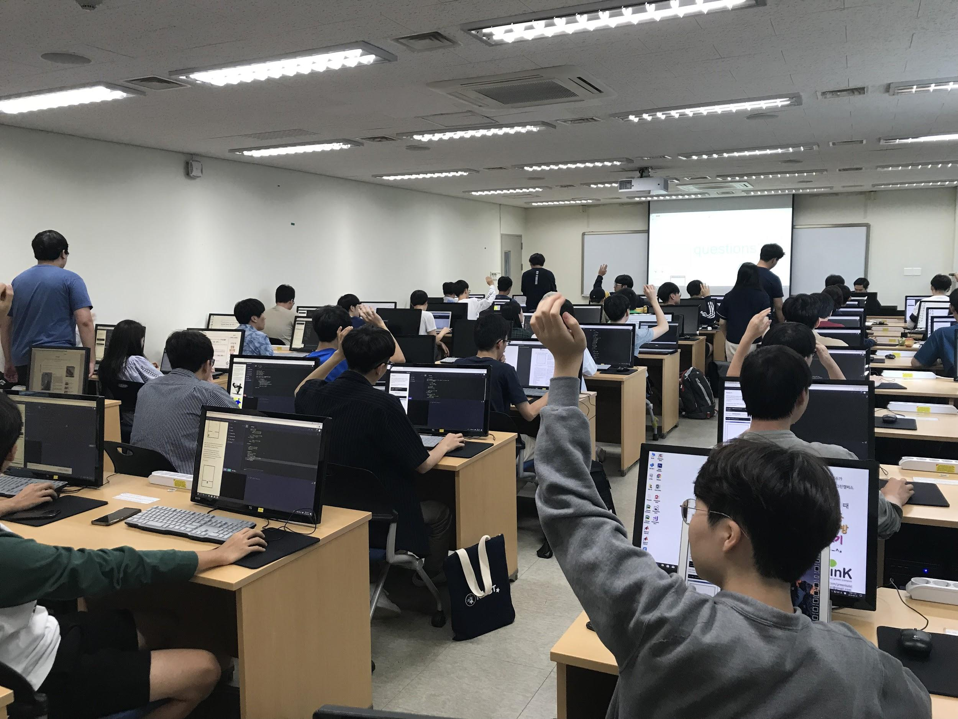
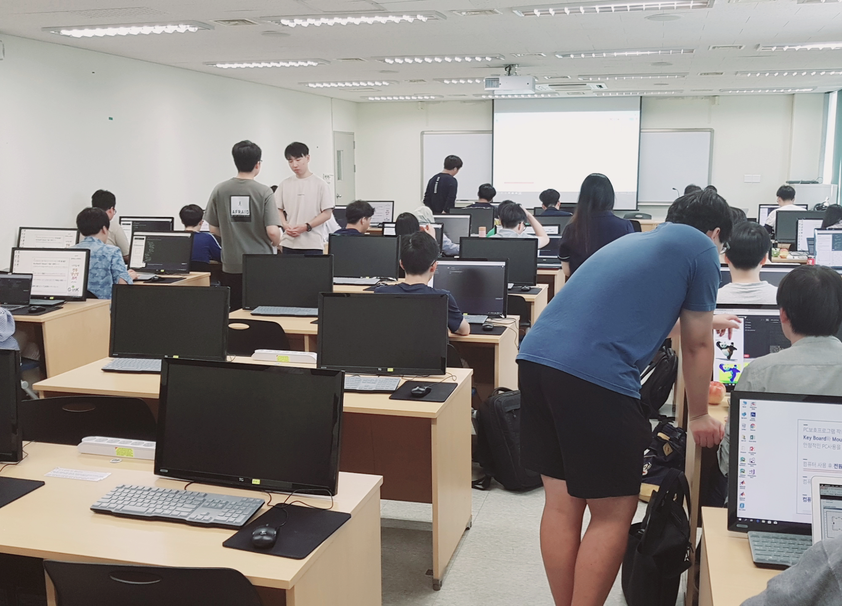
from CS101 import lab_session
Notes:
CS101의 랩 세션에서는 학생들이 질문이 많음.
[사진] time lapse로 끊임없이 고통받는 조교들의 모습 + 학생들이 많은 질문을 함

Slide 3
error: question expected at least 1 context
Student: Why does this not work?
TA: ????????
Notes:
그 질문을 분석해 보았더니, 학생들이 자기가 알고싶은 것에 대한 질문을 제대로 만들지 못함.
Contextual하게 질문함
[Scattered] 학생들이 묻는 질문들 (hubo, image color, python built-in)
Hubo가 beeper 위에 있는지 어떻게 확인해요?
How to print * 30 times?
I wanna go home을 단어 단위로 쪼개서 list에 넣고 싶어요.
[1,2,3,4] → [2,4,6,8]
얘네 질문 xx같아. Students don’t know how to ask (overlay)

Slide 4
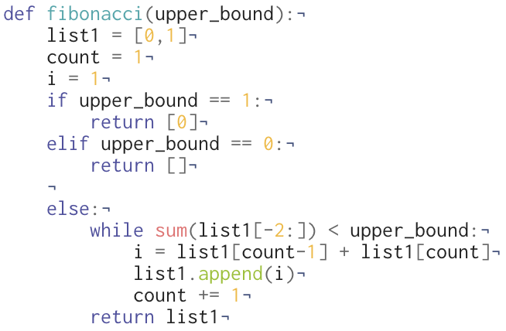
error: question expected at least 1 context
Student: Why does this not work?
TA: ????????
Notes:
그 질문을 분석해 보았더니, 학생들이 자기가 알고싶은 것에 대한 질문을 제대로 만들지 못함.
Contextual하게 질문함
[Scattered] 학생들이 묻는 질문들 (hubo, image color, python built-in)
Hubo가 beeper 위에 있는지 어떻게 확인해요?
How to print * 30 times?
I wanna go home을 단어 단위로 쪼개서 list에 넣고 싶어요.
[1,2,3,4] → [2,4,6,8]
얘네 질문 xx같아. Students don’t know how to ask (overlay)

Slide 5
error: question expected at least 1 context
Student: Why does this not work?
TA: A-ha!
Notes:
그 질문을 분석해 보았더니, 학생들이 자기가 알고싶은 것에 대한 질문을 제대로 만들지 못함.
Contextual하게 질문함
[Scattered] 학생들이 묻는 질문들 (hubo, image color, python built-in)
Hubo가 beeper 위에 있는지 어떻게 확인해요?
How to print * 30 times?
I wanna go home을 단어 단위로 쪼개서 list에 넣고 싶어요.
[1,2,3,4] → [2,4,6,8]
얘네 질문 xx같아. Students don’t know how to ask (overlay)

Slide 6
print(problem_solving_process)
Computational Thinking
Programming Skill
>>
>>
Problem
Algorithm
Program
Fill a list with Fibonacci numbers less than N.
fibonacci ( N )
Case1: N is 1
output [0]
Case2: N is 0
output [ ]
Case3: other
Append the sum of the last two
numbers to the list until sum > N
Notes:
근데 질문이 다음과 같이 두 종류로 나뉨.
Goal: Teach programing skills(Language-specific rules, Language fluency, Syntactic debugging) and computational thinking (Decomposition, Abstraction,Semantic debugging)
[Diagram] Question → Abstraction(Pseudocode) → Program
Syntactic debugging
Low-level semantic error
function 묻기

Slide 7
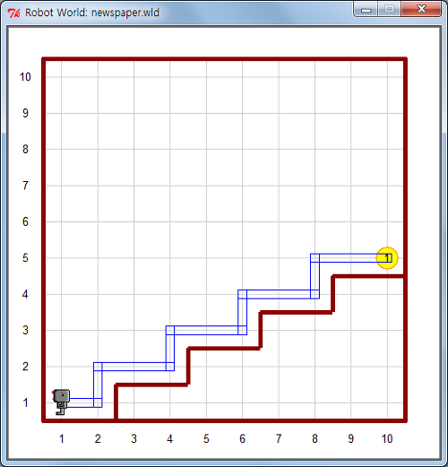
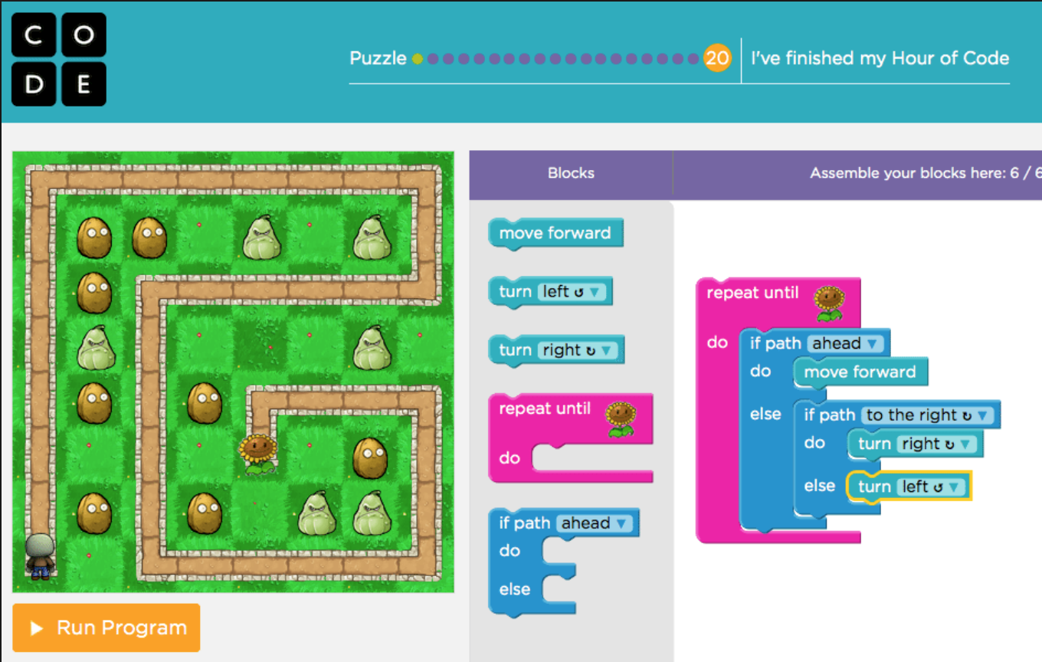
help(Computational_Thinking)
Focus on computational thinking & Easier problem identification
Notes:
앞의 과정을 도와주는 시스템이나 교육 방침은 많이 나와있다.
휴보, cs101 커리큘럼 디자인

Slide 8
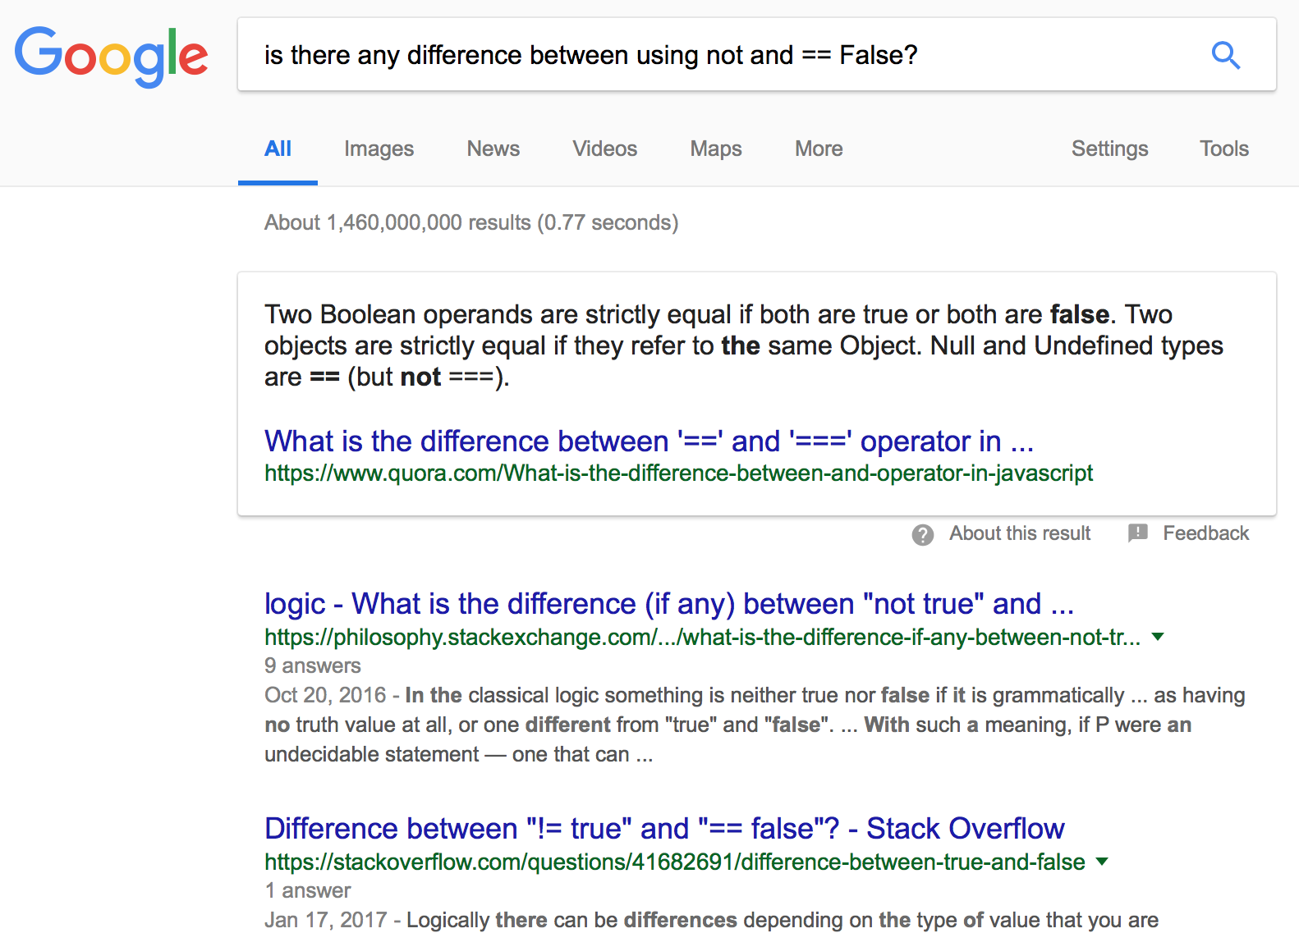
if student_has_question:
Search on Google:
Difficult to deliver context
Notes:
그런데 뒤의 문제를 해결할 때 학생들은 이거이거 써서 해결함. -> 겁나 부족하다
구글링 → 스택오버플로우, 파이썬 독스
구글링 결과 보여주기

Slide 9
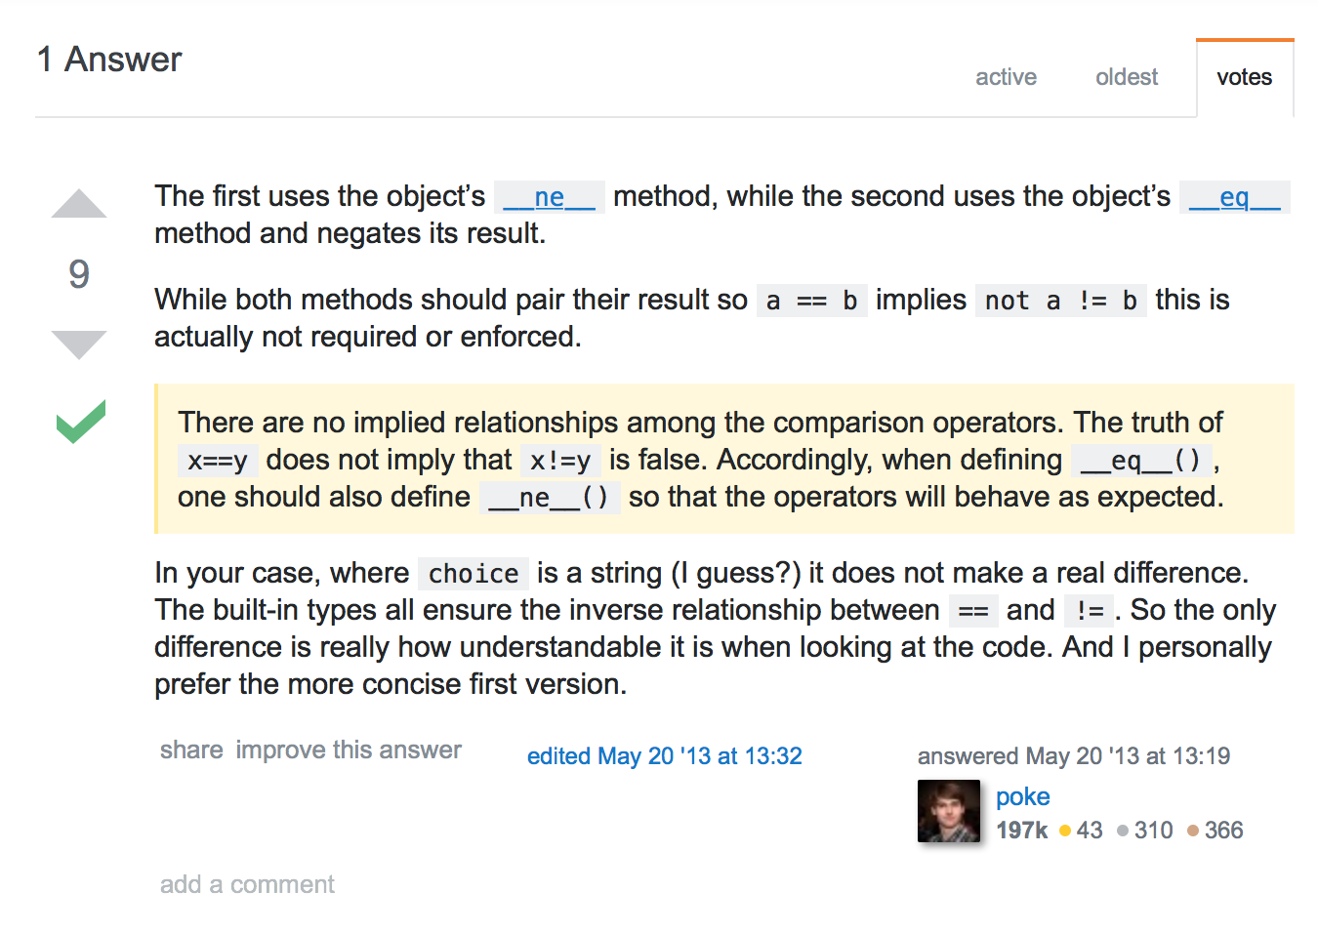
if student_has_question:
Ask on Stack Overflow
Should wait for answer
Notes:
그런데 뒤의 문제를 해결할 때 학생들은 이거이거 써서 해결함. -> 겁나 부족하다
구글링 → 스택오버플로우, 파이썬 독스
구글링 결과 보여주기

Slide 10
while taking_cs408:
Computational Thinking
Programming Skill
>>
>>
Problem
Algorithm
Program
Not enough support!!
Notes:
뒤에 단계에서의 질문을 다룰 거임.
Supported by (4,5) & 6

Slide 11
def Problem_Statement():
CS beginners who lack programming skills
ask questions without contextual information.
Therefore, it is difficult to answer those questions.
Notes:
Problem statement
CS101 학생이 스스로 프로그래밍을 공부할 때, 질문을 잘 못해서 답변을 찾기 어려우므로 난관을 겪는다.
현재의 구글 검색 엔진이나 스택오버플로우는 질문을 잘 정의하지 못하는 cs101 학생이 묻는 질문을 제대로 답변해주지 못한다.

Slide 12

pitch.append(Approach)
Obtain Context
Interpret Context
Result
Good Question
Code revision
history
Code snapshot
Peer code
Desired Answer
Q&A board data
CS101 documents

Slide 13
input(“Any questions?”)

Slide 14
Computational Thinking
Programming Skill
>>
>>
Problem
Algorithm
Program
Fill a list with Fibonacci numbers less than N.
fibonacci ( N )
Case1: N is 1
output [0]
Case2: N is 0
output [ ]
Case3: other
Append the sum of the last two
numbers to the list until sum > N
Notes:
근데 질문이 다음과 같이 두 종류로 나뉨.
Goal: Teach programing skills(Language-specific rules, Language fluency, Syntactic debugging) and computational thinking (Decomposition, Abstraction,Semantic debugging)
[Diagram] Question → Abstraction(Pseudocode) → Program
Syntactic debugging
Low-level semantic error
function 묻기

Slide 15
type error: questions that TAs will not answer
TYPE 1: My code is not working and I don't know why. TYPE 2: My code works fine but the score is low. TYPE 3: Questions that can be found in the document.
[from cs101-2018-fall Q&A board]
Notes:
그 질문을 분석해 보았더니, 학생들이 자기가 알고싶은 것에 대한 질문을 제대로 만들지 못함.
Contextual하게 질문함
[Scattered] 학생들이 묻는 질문들 (hubo, image color, python built-in)
Hubo가 beeper 위에 있는지 어떻게 확인해요?
How to print * 30 times?
I wanna go home을 단어 단위로 쪼개서 list에 넣고 싶어요.
[1,2,3,4] → [2,4,6,8]
얘네 질문 xx같아. Students don’t know how to ask (overlay)

Slide 16
type(questions_asked)
How do I stop a while loop?
What does carries_beepers() function do?
How do I check if hubo carries beepers?
Is there any difference between using ‘not’ and ‘== False’?
Why does hubo go this way?
Forgets to put brackets at the end of function call
Notes:
그 질문을 분석해 보았더니, 학생들이 자기가 알고싶은 것에 대한 질문을 제대로 만들지 못함.
Contextual하게 질문함
[Scattered] 학생들이 묻는 질문들 (hubo, image color, python built-in)
Hubo가 beeper 위에 있는지 어떻게 확인해요?
How to print * 30 times?
I wanna go home을 단어 단위로 쪼개서 list에 넣고 싶어요.
[1,2,3,4] → [2,4,6,8]
얘네 질문 xx같아. Students don’t know how to ask (overlay)

Slide 17
sorted(questions_asked)
Computational Thinking
Programing Skill
How do I stop a while loop?
Why does hubo go this way?
How do I check if hubo carries beepers?
I want to split “I wanna go home” into individual words
Is there any difference between using not and ‘== False’?
What does carries_beepers() function do?
Notes:
또, 뒤에 거 질문이 많았음.

